Slide 1
Control de versiones
Realizado por A.Garay (dpto. de Informática)

Slide 2
Resumen de contenidos
Concepto de SCV
Versionado de documentos: problemas y soluciones.
Elementos: branches (ramas), tags (etiquetas)
Tipos de SCV
Subversion
GIT

Slide 3
Sistema de control de versiones
Un SCV es una herramienta que permite gestionar las diferentes revisiones de un documento a lo largo de su ciclo de vida.
Se suelen basar en un repositorio centralizado en el que un equipo de trabajo comparte la misma versión de un documento.
Cuando se realizan cambios se genera una nueva versión automáticamente.
En cualquier momento se puede volver a una versión anterior del documento o consultar toda la historia de cambios que haya tenido.

Slide 4
¿Qué tipo de documentos son "versionables"?
Un SCV está especialmente recomendado para versionar ficheros de texto (código fuente C++, JAVA, etc., Documentos hipertextuales HTML, XML, y en general cualquier documento escrito en código ASCII)
También se podría utilizar para mantener una perspectiva histórica de archivos binarios en general, aunque no se dispondría en este caso de funcionalidades útiles como detectar cambios, mezclar contenidos, etc.

Slide 5
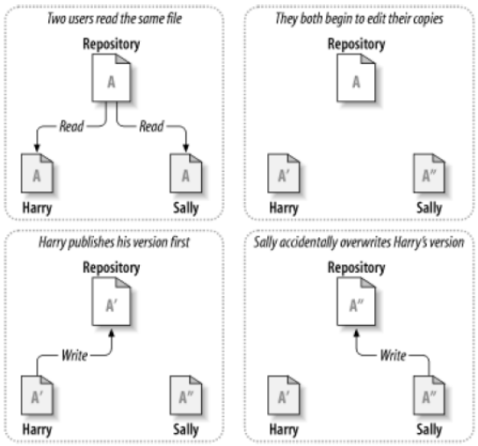
El problema

Slide 6
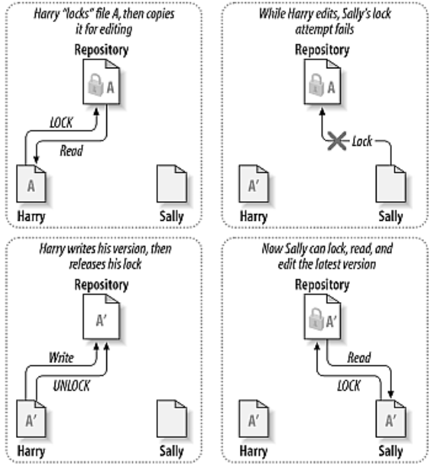
Solución 1: bloqueo

Slide 7
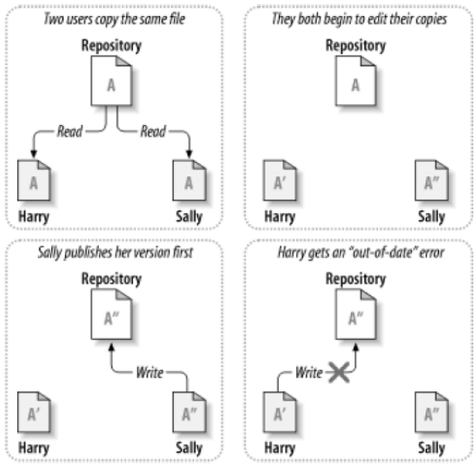
Solución 2: mezcla (1/2)

Slide 8
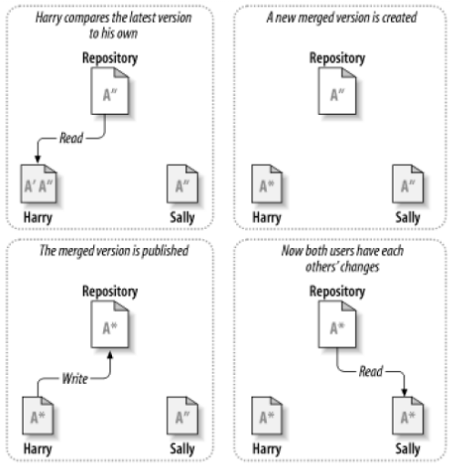
Solución 2: mezcla (2/2)

Slide 9
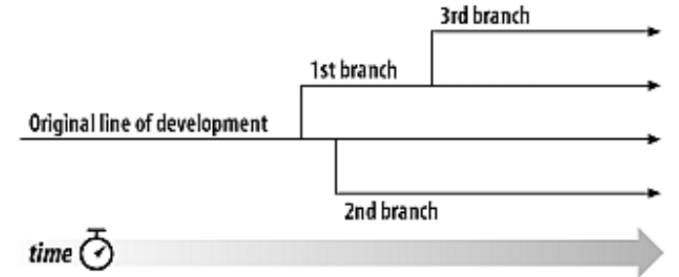
Ramas (branch)
Lineas de desarrollo independientes, que comparten una línea común, si se mira suficientemente atrás en el tiempo

Slide 10
Etiquetas (tags)
Es una rama sobre la que NO SE INCLUYEN CAMBIOS.
Contiene el código/ficheros de una revisión específica
Etiquetamos la revisión para establecer un HITO en la línea de desarrollo.

Slide 11
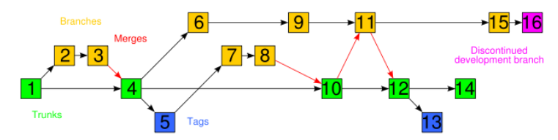
Evolución de versiones

Slide 12
Tipos de SCV
Hay fundamentalmente dos:
De gestión centralizada (Subversion, CVS, etc.)
De gestión distribuida (Git, Bazaar, Mercurial, etc.)
Pros y contras (svn vs. git)
SVN es más sencillo de entender.
SVN maneja números de versiones más inteligibles.
GIT es más flexible y apropiado para desarrollo de SW con muchos programadores contribuyentes esporádicos.
GIT permite trabajar offline
GIT es más tolerante a fallos (todos los usuarios tienen una copia del repositorio)
GIT es más rápido y ocupa menos espacio (30 veces menos)
GIT tiene github.com (la plataforma más famosa de SW libre)

Slide 13

Subversion

Slide 14
Subversion (operaciones básicas)
Create repository: crea la BD centralizada
Import: sube archivos al repositorio (inicialmente).
Sube el contenido de una carpeta (no sujeta a versionado) a la "raíz" del repositorio.
Si queremos dejar la carpeta de un proyecto en una carpeta con el mismo nombre, debemos incluir este nombre en la URL, aunque no exista. SVN lo creará en el repositorio por nosotros.
Checkout: Crea una copia local versionable de una carpeta (y sus subcarpetas) del repositorio.
Dejará el contenido de dicha carpeta en la carpeta local donde estamos haciendo el checkout.
Commit: Actualiza los cambios realizados en la carpeta local versionable al repositorio, incrementando en 1 la versión del repositorio (al margen de los cambios realizados localmente)
Update: Actualiza la copia de trabajo con los últimos cambios que se hayan realizado en el repositorio (versión más reciente)

Slide 15
Repositorio
Es el nombre que se le da a la base de datos que contiene todo el código de un proyecto.
A diferencia de un árbol de directorios, el repositorio conserva todas las versiones de un fichero durante todo el desarrollo.
Formas de crear un repositorio.
Local: utilizando "TortoiseSVN", haciendo Botón derecho => "Create repository here" sobre una carpeta.
En Internet: utilizando servidores gratuitos como riouxsvn.com
Otras formas: ver este link

Slide 16
Copia de trabajo
Nunca se trabaja directamente sobre los repositorios.
Cada desarrollador debe descargarse una copia del código contenido en el repositorio y trabajar sobre ella (ésta es la llamada "copia de trabajo")
La forma de descargarse una copia de trabajo desde el repositorio por primera vez (con TortoiseSVN) es hacer Botón derecho=>"SVN Checkout" sobre una carpeta (en la que se descargará dicha copia)
Los cambios realizados en la copia de trabajo no se reflejarán en el repositorio hasta que el programador realice una operación llamada "commit", y sólo sobre los objetos marcados como "versionables"

Slide 17
Confirmación de cambios
Para trasladar los cambios realizados en la copia de trabajo de algún programador sobre el repositorio, se debe realizar una operación llamada "commit", pudiendo:
Tener éxito (al no haber conflictos): la versión global se incrementará en uno y se etiquetarán con dicho número los archivos nuevos o modificados (ésta es una diferencia esencial entre SVN y otros SCV como GIT)
No tener éxito (hay conflictos): dos o más usuarios, han editado un mismo fichero.
El usuario deberá descargarse la última versión confirmada del fichero, hacer una mezcla "merge" de los datos, confirmar los cambios y volver a realizar el commit.
Se puede asociar a cada "commit" un mensaje descriptivo de los cambios realizados. Este mensaje será fundamental cuando se desee volver a una versión anterior de un archivo.

Slide 18
Vuelta a revisiones anteriores
Si algo deja de funcionar siempre es posible volver a una versión anterior de un fichero o carpeta (con todo su contenido).
En TortoiseSVN basta con ubicarse sobre dicho fichero o carpeta, hacer "right-clic" y ejecutar "update to revision..."
Se podrá indicar el número de revisión que se quiere recuperar, si es que se sabe dicho número.
HEAD revision, se refiere siempre a la última versión.
Pulsar "Show log", para ver un resumen de todas las versiones del fichero
es muy importante aquí haber grabado buenos mensajes descriptivos cuando se hizo el commit.

Slide 19
Mezcla de revisiones (1/4)
Dado un fichero f en su revisión 1, Harry y Sally lo modifican creando f' y f'' respectivamente.
Harry hace un commit de f' creando la revisión 2.
Sally intenta hacer un commit pero Tortoise se percata de que la revisión del fichero que intenta sustituir no es la misma que la que ella ha estado modificando.
Tortoise invita a Sally a realizar un "update" para descargar la última versión del repositorio

Slide 20
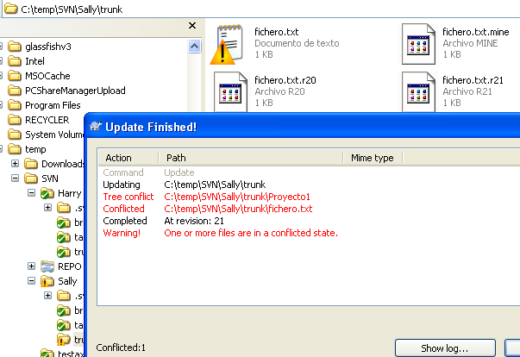
Mezcla de revisiones (2/4)
Tras el update, se informa a Sally de que hay un fichero en conflicto y debe resolverse.

Slide 21
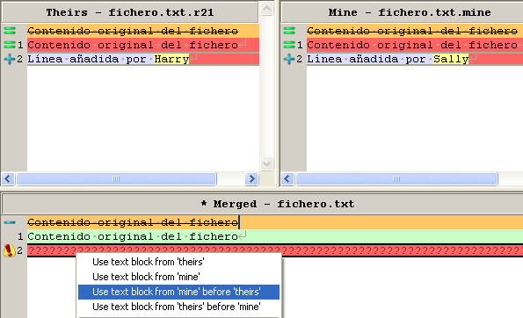
Mezcla de revisiones (3/4)
Sally edita a mano o utiliza la opción "edit conflicts" de Tortoise para invocar la aplicación "merge" y crear una versión correcta del fichero en conflicto

Slide 22
Mezcla de revisiones (4/4)
Sally marca el conflicto como resuelto (opción "resolved...") y hace otro commit con éxito.
Si Harry no quiere volver a entrar en conflicto deberá hacer un "update" antes de volver a modificar f, obteniendo de esta manera, los cambios realizados por Sally en los que ha mezclado los cambios realizados por los dos.
Evidentemente Harry y Sally deberán coordinarse verbalmente para que estos cambios sean satisfactorios para ambos.

Slide 23
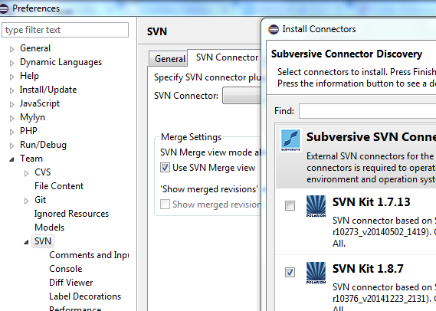
Integración con Eclipse
Subversion, así como otros SCV's se integran perfectamente con entornos de desarrollo como NetBeans o Eclipse (a través de su plug-in “subversive”)
Para instalarlo, seguir las instrucciones en http://eclipse.org/subversive/downloads.php (arrastrar el icono de instalación en el workspace)
Habrá que instalar también “conectores” desde el menú Preferences→Team→SVN→SVN Connectors→Get Connectors
Una vez instalado, aparecerán nuevos menús en Eclipse que permitirán importar proyectos desde repositorios SVN, así como todas las acciones anteriormente descritas
Normalmente aparecerán en menús etiquetados como "Team" o "SVN"

Slide 24
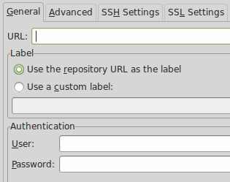
Compartir proyectos con Subversive
Botón derecho sobre el proyecto →Team→ Share Project
Elegir “tipo de repositorio” →“SVN”
Escoger un repositorio, o bien definir uno nuevo (el repositorio remoto debe existir previamente)
Repositorios gratuitos en riouxsvn.com
Introducir la URL, usuario y contraseña del repositorio
La URL debe incluir “trunk”
Indicar que “no” normalice (cortando el segmento)

Slide 25
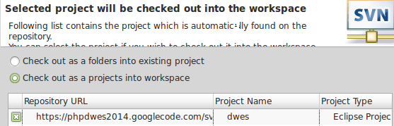
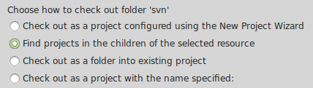
Obtener proyectos (Eclipse) de un repositorio
Botón derecho sobre el explorador de proyectos →Import
Elegir “import source” →“Project from SVN”
Escoger un repositorio, o bien definir uno nuevo (el repositorio remoto debe existir previamente)
Repositorios gratuitos en https://riouxsvn.com
Confirmar que se quiere la versión “Head”
Pulsar “Finish”
Escoger “Encontrar proyectos en los “hijos” del repositorio
Seleccionar el proyecto e importarlo.

Slide 26
Trabajando con el repositorio en Eclipse
Empezar el día haciendo un “Team” → “Update” ó CTRL+ALT+U sobre un determinado proyecto.
Gestionar (resolver) los posibles conflictos.
Después de trabajar, hacer un “Team” → “Commit” ó CTRL+ALT+C, para registrar los cambios del día en el repositorio

Slide 27

GIT

Slide 28
Concepto
A diferencia de “Subversion”, que es un SCV de gestión centralizada, “Git” es el software de versionado estrella de la familia de gestión distribuida (estilo Bazaar o Mercurial).
Gestión distribuida significa que no es imprescindible en GIT estar “online” (es decir tener acceso al repositorio remoto) para poder hacer “commits”.
La mayoría del trabajo con GIT se hace en local. Una vez online se pueden mezclar los dos repositorios (local y remoto)

Slide 29
Instalación
Interfaz de comandos
(Linux) apt-get install git
En muchas distros, ya viene instalado.
(Windows) http://git-scm.com/download/win
Clientes gráficos
(Linux) apt-get install gitg
(Windows) https://windows.github.com/
(Eclipse) No es necesario. Viene instalado el plugin por defecto en las últimas versiones

Slide 30
Configuración previa
Para evitar tener que introducir nuestras credenciales cada vez que trabajemos con un repositorio remoto, es conveniente definir con qué usuario vamos a trabajar.
git config --global user.name "Alberto Garay"
git config --global user.email agaray@gmail.com
Ver http://git-scm.com/book/en/v2/Getting-Started-First-Time-Git-Setup

Slide 31
Inicialización
A diferencia de subversion, GIT no trabaja con un repositorio en formato propietario, sino que cualquier directorio es susceptible de ser versionado, ubicándonos en él y ejecutando:
git init
O bien, podemos copiarnos (clonar) un repositorio existente ejecutando:
(De otro repositorio local)
git clone /ruta/al/repositorio
(De un repositorio remoto)
git clone usuario@host:/ruta/al/repositorio
Notes:
Ejemplo: git clone https://github.com/libgit2/libgit2

Slide 32

Áreas de trabajo de GIT
Ubicado, pero no “vigilado” (untracked)
“Vigilado”, pero no guardado (staged)
Guardado (commited)

Slide 33
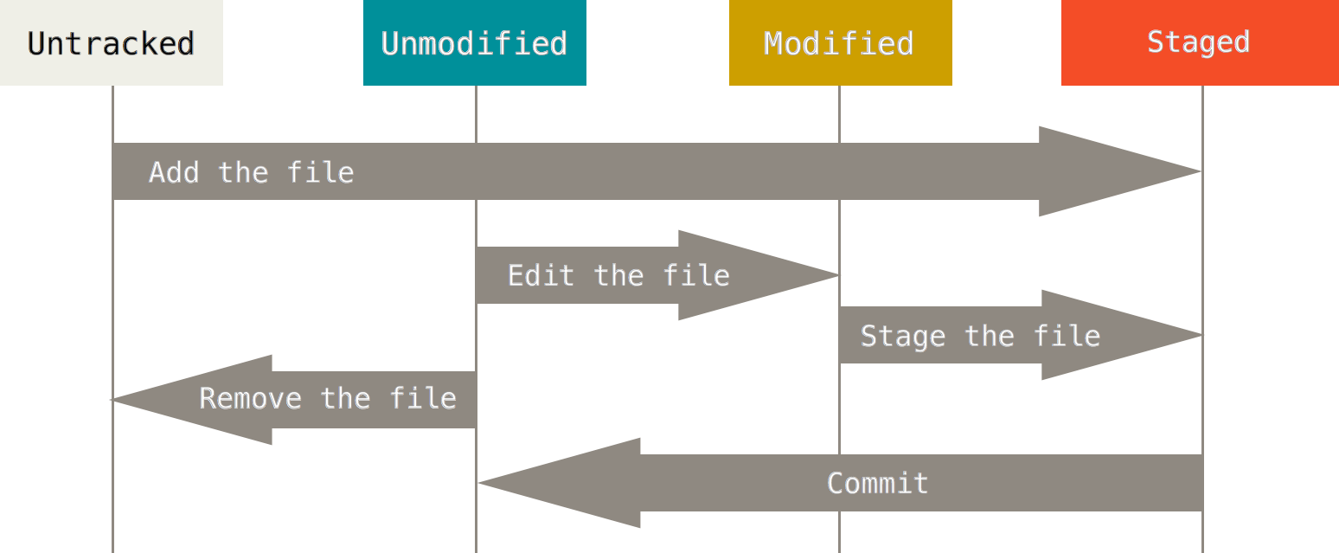
Estados de un fichero
git add fichero
git add .
git rm fichero
git commit -m “mensaje”
git commit -a -m “mensaje”

Slide 34
Trabajando con un servidor remoto
Una vez realizados los cambios pertinentes en nuestro repositorio local (uno o varios commits), se pueden “subir” al repositorio remoto ejecutando.
git push origin master
Si todavía no estaba vinculado nuestro repositorio local con uno remoto, haremos…
git remote add origin <server>
Para obtener la última versión del repositorio remoto
git pull
(o bien) git fetch (...y luego) git merge

Slide 35
Trabajando con ramas de desarrollo
Crear una rama
git branch <nombreRama>
Cambiarse a una rama
git checkout <nombreRama>
Mezclar dos ramas
git checkout <nombreRamaQueQueda>
git merge <nombreRamaQueQuieroMezclarConÉsta>
Borrar una rama
git branch -d <nombreRama>
Publicar una rama en el repositorio remoto
git push origin <nombreRama>

Slide 36
Gestión de conflictos
Si al hacer un merge hay un conflicto, lo resolveremos manualmente, y después lo “marcaremos” como resuelto así:
git add <ficheroEnConflicto>

Slide 37
GIT + Eclipse
Crear un repositorio local
BotDer (sobre proy.)→Team→Share project→GIT
Utilizar un directorio que no esté por debajo del workspace
Activar vistas útiles para GIT
Window→Show view→Other→Git
Seleccionar Git→Repositories Git→Staging y Team→History
Window→Customize perspective→Command Group availability→Git
Hacer un primer commit local
BD→Team→Commit (no olvidar mensaje)
Ver estado de nuestros cambios
BD (sobre repo.)→Show in→History

Slide 38
Trabajando con remotos (github)
Crear una cuenta y un repositorio en github. Anotar usuario y URL.
Git repos→BD (remotes)→Create remote
Escoger datos por defecto (Nombre “origin”, estrategia “pull”)
Change URI (Introducir la nuestra y nuestro usuario)
Ref.mappings→Advanced
src→refs/head/master
Add spec→Finish→Save
Mandar cambios al servidor
(sobre el proyecto) BD→Team→Push
Actualizar nuestra rama activa con datos del servidor
(sobre el proyecto) BD→Team→Pull

Slide 39
Referencias
http://www.slideshare.net/fraann/subversion-3365412
http://eclipse.org/subversive/documentation.php
http://www.slideshare.net/pavlom/subversion-la-tortuga-y-sus-documentos
http://rogerdudler.github.io/git-guide/index.es.html
http://speakinbytes.com/2014/02/git-para-principiantes-noob-te-presento-a-git/#more-424
http://git-scm.com/book
https://www.youtube.com/watch?v=r5C6yXNaSGo
https://www.youtube.com/watch?v=KfeqnernMmE
https://www.youtube.com/watch?v=Y9XZQO1n_7c

